Slide 1
Особенности современных детей

Slide 2
Меняется современное общество, меняются социальные условия и как следствие меняется современный ребенок.
Современный ребенок не стал хуже или лучше. Он просто стал другим.
Для эффективности работы педагогам необходимо знать эти изменения и учитывать их в своей практике.

Slide 3
Характеристики современного поколения детей
Информационная социализация
Снижение уровня сожетно-ролевой игры
Ограничение и обеднение общения
Антропологические изменения

Slide 4
Информационная социализация
Стирание границ между реальностью и виртуальным миром
Маркетизация – ориентация детей на потребление
Меркантилизация
Агрессивность

Slide 5
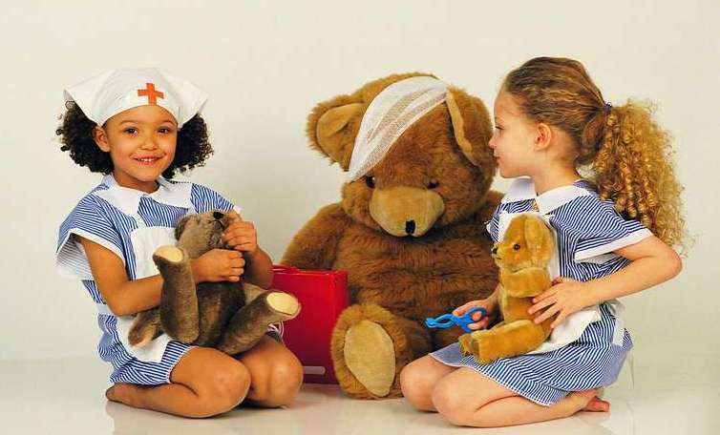
Снижение уровня сюжетно-ролевой игры
Недоразвитие мотивационно-потребностной сферы
Дефицит произвольности
Снижение энергичности детей и желания активно действовать

Slide 6
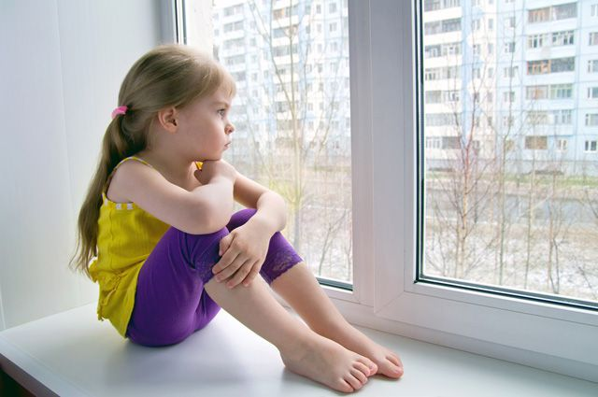
Обеднение и ограничение общения
Снижение эмоционального интеллекта
Увеличение количества коммуникационных проблем между детьми и родителями
Повышение уровня тревожности
Низкий уровень родительской мотивации
Потеря ответственности взрослого поколения за детей

Slide 7
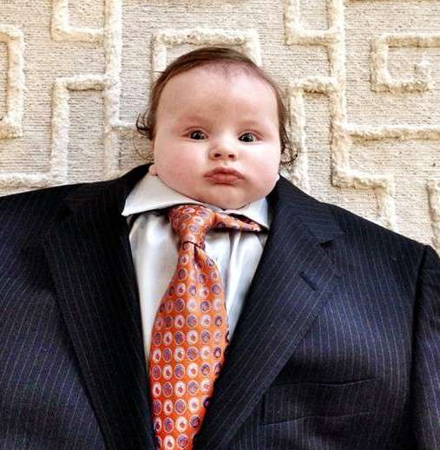
Антропологические изменения
Личностный инфантилизм, консервация эмоционально-личностного эгоцентризма, нежелание взрослеть
Тенденция к прогрессивному снижению темпов продольного роста, астенизация телосложения
Децелирация – процесс, обратный акселирации
Андрогония
Маргинализация

Slide 8
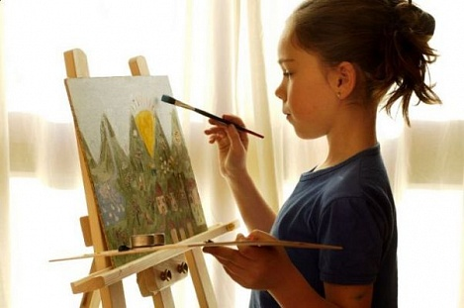
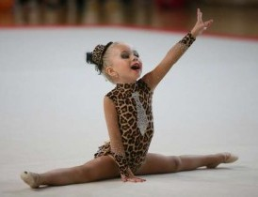
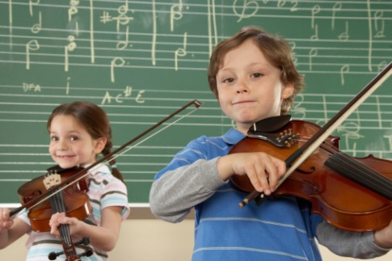
Маргинализация
Увеличивается количество детей с :
ОВЗ;
проблемным психическим развитием;
одаренных детей
с особо развитым мышлением,
художественно одаренных,
с врожденными лидерскими способностями,
дети – «золотые руки»,
одаренных двигательными талантами,
и др.

Slide 9
Педагогические задачи
Выработка у детей избирательного отношения к информации, воспитание критичности мышления
Развитие мотивационной сферы детей
Развитие духовно-нравственной культуры
Формирование социальной зрелости и ответственности
Создание условий для успешного и своевременного формирования полоролевой идентичности детей
Обеспечение психолого-педагогической поддержки семьи

Slide 10
Спасибо за внимание!

